Slide 1


全球金融科技 · 7个国家 · 非洲与东南亚
ALLPAYFAST
全球发送、接收和持有资金——像本地人一样。
真实汇率 · 透明费用 · 深度本地支付集成
🇿🇦 南非
🇰🇪 肯尼亚
🇨🇲 喀麦隆
🇮🇩 印度尼西亚
🇹🇭 泰国
🇲🇾 马来西亚
🇵🇭 菲律宾
非洲
东南亚
7个市场 · 30+货币 · 一个账户

Slide 2








一个账户，
满足所有货币需求
单一强大账户，将全球货币尽在掌握——专为非洲现代专业人士、企业和家庭设计。
多币种管理
本地收款
一个账户管理南非兰特、肯尼亚先
通过当地账户信息接收资金，像本
令、中非法郎等30多种货币
地人一样收款
全球汇款
全球消费
以真实汇率汇款，手续费低且透明
使用关联借记卡（虚拟/实体）在
全球消费
全数字化
安全合规
通过手机App或网页管理一切，随
受当地金融法规监管，您的资金得
时随地
到充分保障

Slide 3



03 · 收款 — 7国本地化
ALLPAYFAST
像本地人一样收款
在每个国家获取当地账户信息 · 本地入账无国际手续费 · 即时或当天到账
🌍 非洲
🌏 东南亚
🇿🇦
南非
🇮🇩
印度尼西亚
ZAR 南非兰特
IDR 印尼盾
从本地公司/自由职业者接收
当地银行账号 + 分行代码
从本地雇主/电商平台接收
虚拟账户（BCA, Mandiri）/ GoPay、OVO、Dana
🇰🇪
肯尼亚
🇹🇭
泰国
KES 肯尼亚先令
THB 泰铢
从雇主/客户接收
银行账户或M-Pesa支付码/商户号
从本地公司接收
当地银行账户（支持PromptPay）/ TrueMoney钱包
🇨🇲
喀麦隆
🇲🇾
马来西亚
XAF 中非法郎
MYR 林吉特
从本地渠道接收
MTN MoMo / Orange Money钱包或银行
从本地客户接收
银行账户（Maybank, CIMB）/ Touch 'n Go电子钱包
🇵🇭
菲律宾
PHP 比索
从本地渠道接收
银行账户（BPI, BDO）/ GCash / PayMaya

Slide 4


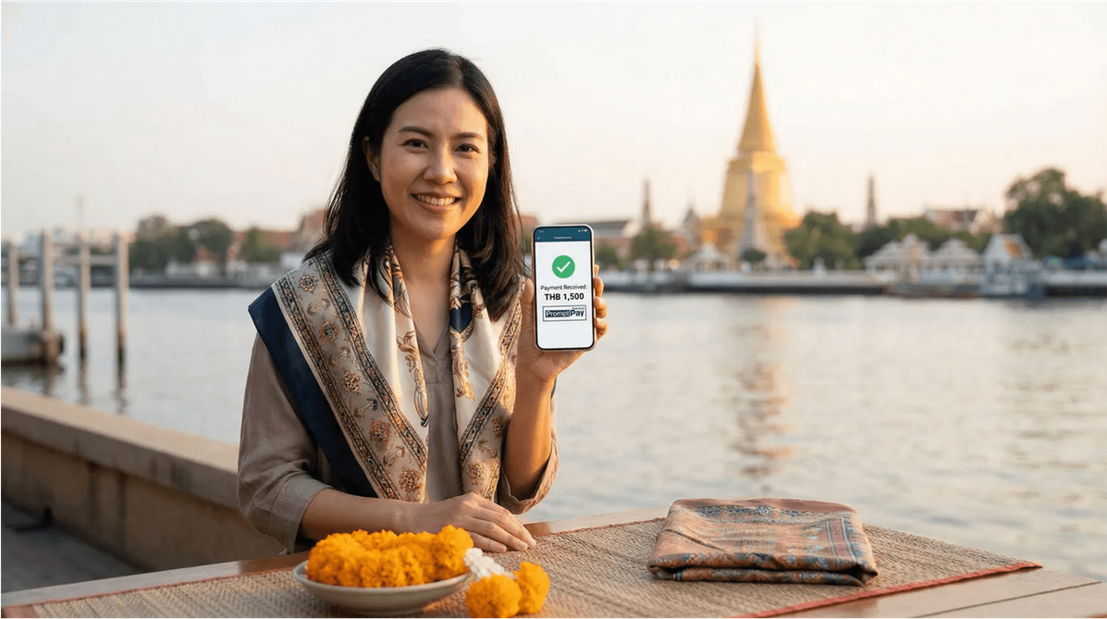
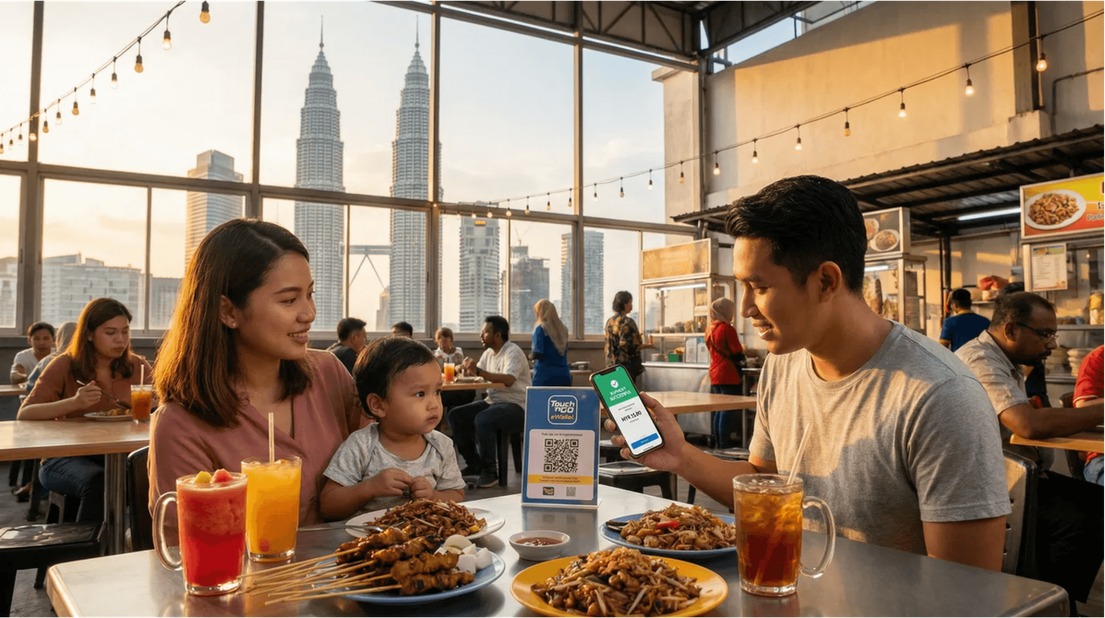
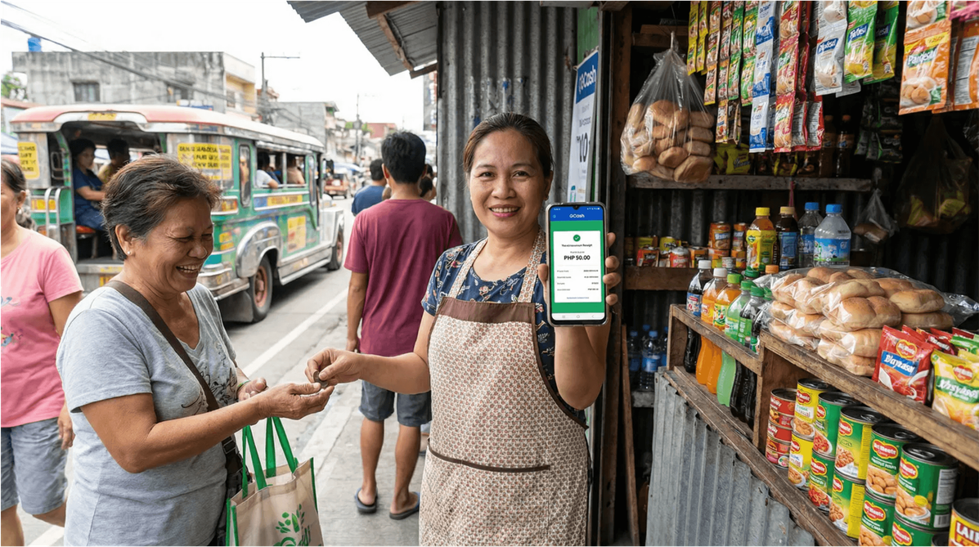
03B · 东南亚扩展 — 本地收款
ALLPAYFAST
东南亚四国市场
印度尼西亚 · 泰国 · 马来西亚 · 菲律宾 — 深度本地支付集成
🇮🇩
印度尼西亚
🇹🇭
泰国
IDR 印尼盾
THB 泰铢
虚拟账户（BCA、Mandiri）· GoPay · OVO · Dana · BI-FAST
PromptPay · TrueMoney · 银行转账 · Omise / 2C2P
🇲🇾
马来西亚
🇵🇭
菲律宾
MYR 林吉特
PHP 比索
FPX · IBG · Touch 'n Go · Maybank · CIMB
GCash · PayMaya · InstaPay · PESONet · Palawan / Cebuana现金

Slide 5

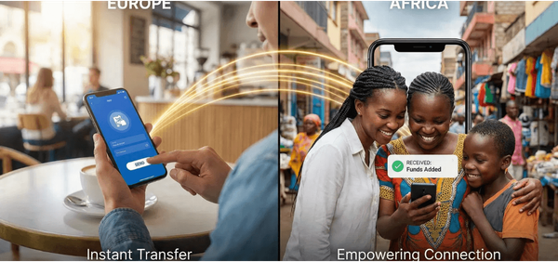
04 · 汇款
ALLPAYFAST
全球汇款
非洲 · 东南亚 · 全球 — 真实汇率，透明费用，分钟级到账
01
真实中间市场汇率 + 小额固定费用，提前展示，无隐藏加价
目标国家及收款方式
国家
收款方式
02
多数汇款几分钟内完成 — 企业可使用批量付款功能
🇿🇦 南非
银行转账、现金提取
🇰🇪 肯尼亚
M-Pesa、银行转账
03
支持银行账户、移动钱包或现金提款，覆盖7国及更多地区
🇨🇲 喀麦隆
MTN MoMo、Orange Money、银行转账
🌏 东南亚
🇮🇩 印度尼西亚
银行转账（虚拟账户）、GoPay、OVO、Dana、现金提取
🇹🇭 泰国
银行转账（PromptPay）、TrueMoney、现金
🇲🇾 马来西亚
银行转账（IBG）、Touch 'n Go、现金提取
🇵🇭 菲律宾
银行转账、GCash、PayMaya、现金（Palawan, Cebuana）

Slide 6

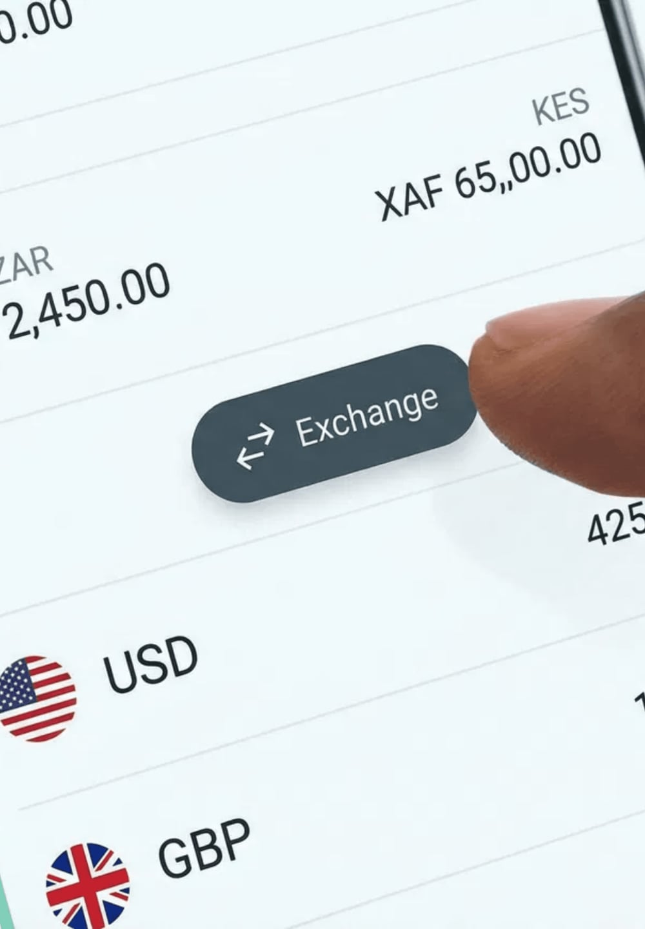




持有并兑换
30+种货币
让您的资金为您服务——同时持有多种货币，随时以真实汇率兑换，并即将推出利息赚取功能。
持有多种货币余额
随时一键切换货币
同时持有南非兰特、肯尼亚先
使用真实中间市场汇率，无隐
令、中非法郎、美元、欧元、
藏的汇率加价
英镑等30+货币
无月费
赚取利息
即将推出
仅在您进行交易时付费，无任
部分货币余额（如美元、欧
元）可赚取利息
何隐藏的月度订阅费用

Slide 7
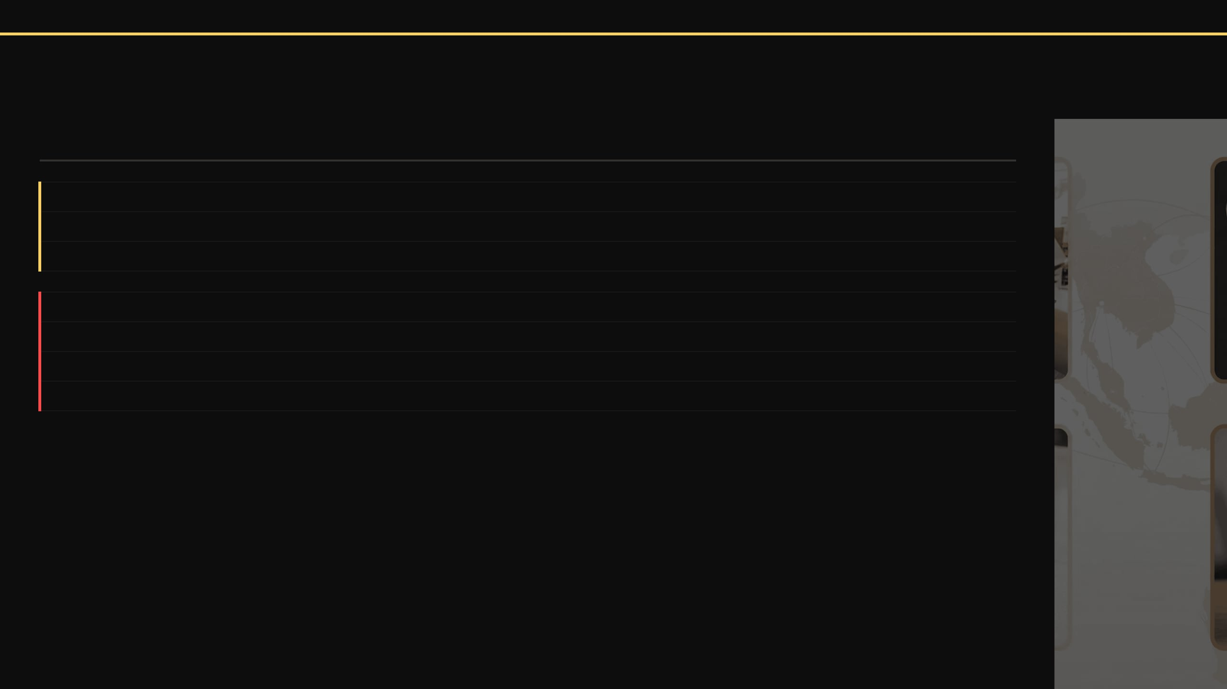

06 · 本地支付集成
ALLPAYFAST
深度本地支付集成
7个国家 · 直接对接本地支付通道 — 无中间商
国家
主流支付方式
我们的集成
🌍 非洲
🇿🇦 南非
银行电子转账、卡支付
直接接入银行通道（南非储备银行批准）
🇰🇪 肯尼亚
M-Pesa（80%以上）、银行转账
M-Pesa API + 聚合商接入银行
🇨🇲 喀麦隆
MTN MoMo、Orange Money、现金
直接集成MTN/Orange API；现金提款网络
🌏 东南亚
🇮🇩 印度尼西亚
银行转账（VA）、GoPay、OVO、Dana
DOKU、Midtrans及BI-FAST网关
🇹🇭 泰国
PromptPay、TrueMoney、银行转账
直接泰国银行API / Omise、2C2P
🇲🇾 马来西亚
FPX、IBG、Touch 'n Go、卡支付
FPX / 直接银行合作伙伴
🇵🇭 菲律宾
GCash、PayMaya、InstaPay、PESONet
电子钱包API及bancnet集成

Slide 8

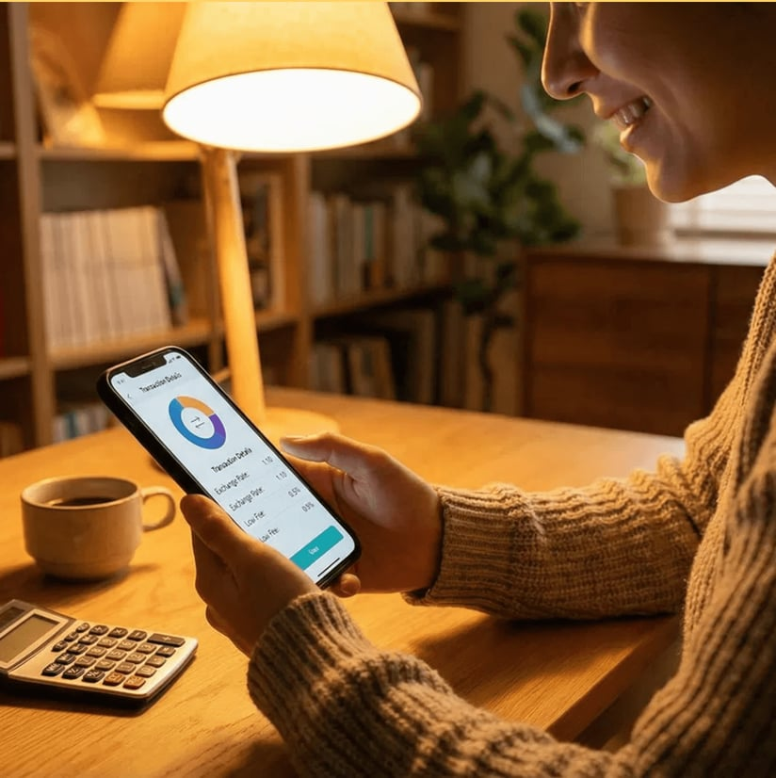
透明 费用
我们相信您有权确切知道您支付的每一笔费用。绝无隐藏加价。
中间市场汇率
无隐藏加价（实时谷歌汇率）
汇款
起于
0.5%
（因路径而异）
收款
本地入账
免费
货币兑换
小额百分比（确认前清晰展示）
借记卡
一定额度内
免费
取现；低外币交易费

Slide 9
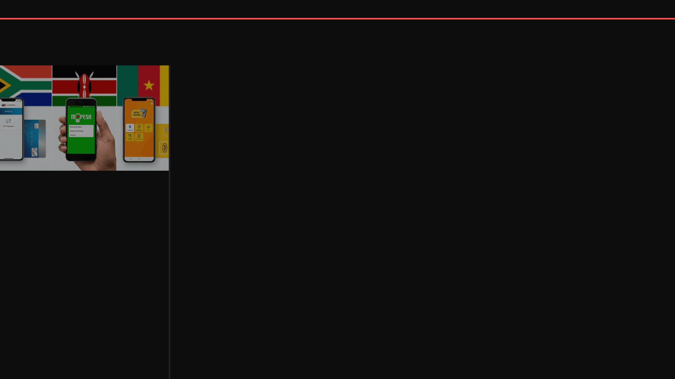
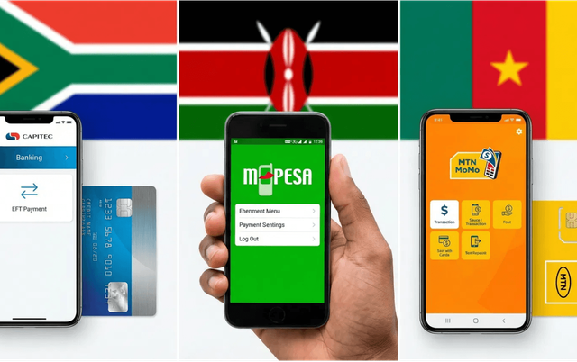
08 · 安全与监管
ALLPAYFAST
在每个市场受监管且安全
7国持牌 · 银行级安全保障 · 客户资金完全受保护
🌍 非洲 — 监管牌照
🇿🇦
南非
SARB — 南非储备银行
🇰🇪
肯尼亚
CBK — 肯尼亚央行
🇨🇲
喀麦隆
COBAC / BEAC — 中非银行委员会
🌏 东南亚 — 监管牌照
🔐
双重认证与生物识别登录
印度尼西亚
每笔交易实时欺诈监控
🇮🇩
印尼央行 / OJK — 金融服务管理局
🏦
隔离信托账户
泰国
客户资金存于顶级银行，与公司资金完全
🇹🇭
泰国央行（Bank of Thailand）
分离
🔒
数据加密
🇲🇾
马来西亚
遵守7个市场的当地数据保护法律
马来西亚国家银行（Bank Negara Malaysia）
🇵🇭
菲律宾
BSP — 菲律宾央行

Slide 10
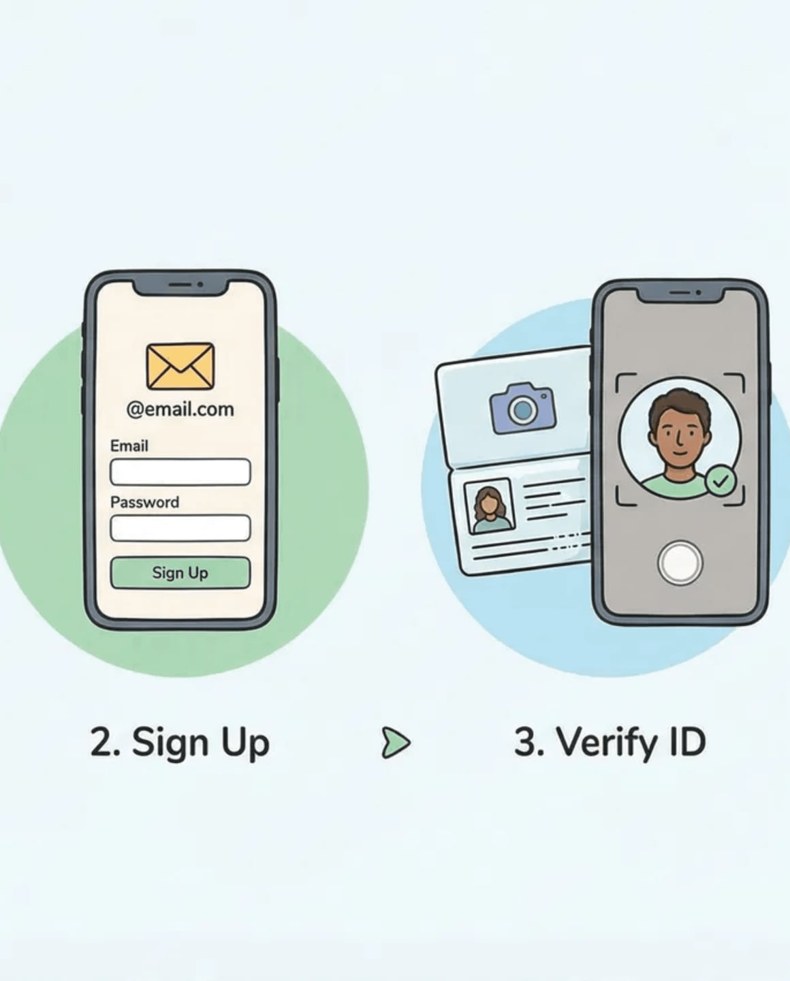
五步轻松
开始使用
开设您的无国界账户只需不到10分钟——全程在手机上完成。
1
下载App
2
注册账号
或访问我们的官方网站开始
使用您的电子邮箱或手机号
码
3
验证身份
4
充值账户
提供护照、国民身份证或地
通过本地转账、银行卡或移
址证明
动货币
5
开始管理资金
在全球范围内发送、接收和
持有资金

Slide 11






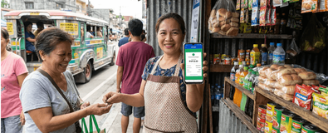
10 · 路线图
ALLPAYFAST
发展路线图
7个国家 · 2026–2027 · 非洲先行，东南亚跟进
2026 Q3
2026 Q4
2027 Q1
2027 Q2
后续
软启动
公开上线+试点
四国全面上线
两国全面上线
产品扩展
🇿🇦 南非
🇿🇦 南非全面上线
🇰🇪 肯尼亚
🇲🇾 马来西亚
企业账户
（邀请制）
🇰🇪 肯尼亚试点
🇨🇲 喀麦隆
🇵🇭 菲律宾
开放API
🇮🇩 印尼试点
🇮🇩 印度尼西亚
储蓄利息与投资
🇹🇭 泰国

Slide 12







为何选择我们？
更聪明的资金流动方式
我们不仅仅是另一家金融科技公司。我们专为非洲打造，由真正懂非洲的人构建。
省钱
快速
国际汇款费用比传统银行便宜高达8
倍
多数汇款在几分钟内完成，无需等待
数天
便捷
本地专长
一个App满足所有货币需求——发
我们深谙各个国家的支付环境与文化
送、接收、持有、消费
信赖与安全
全球投资者支持，在每个运营市场均受当地监管
加入成千上万掌控自己财务未来的非洲人行列

